Slide 1
1TEAM
Membres du groupe:
Yushan, Michel, Hugo, Aurore, Etia

Slide 2
LES Différents Rôles
Client: YuXuan
Chef de projet: Etia
Concepteurs: Aurore et HUGO
Créatif: Michel
Commercial: ETIA

Slide 3
SITE WEB

Slide 4
SITE WEB

Slide 5
SITE WEB

Slide 6


CHEF DE PROJET
Personne chargée de mener et gérer bon déroulement d’un projet

Slide 7


Concepteurs
Personne chargée de mener et gérer bon déroulement d’un projet

Slide 8

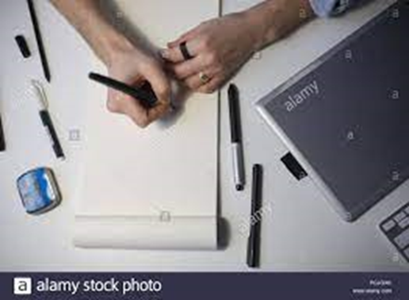
CREATEURS
Personne en capacité de créer ou inventer quelque chose.

Slide 9


COMMERCIAUX
Personne en capacité de créer vendre ce qu’il ou un ensemble de personne conçoivent

Slide 10
CONCLUSION
Merci de nous avoir écouter, à présent voici notre encyclopédie

